Slide 1

CHÀO MỪNG CÁC THẦY CÔ VỀ DỰ GIỜ
MÔN: TOÁN
Giáo viên:Nguyễn Thúy Hà
Trường : Tiểu học An Thắng
Lớp : 3A

Slide 2



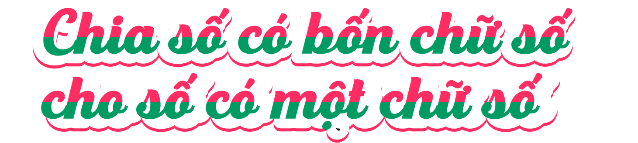



TOÁN 3 - BÀI 57

Slide 3



Slide 4


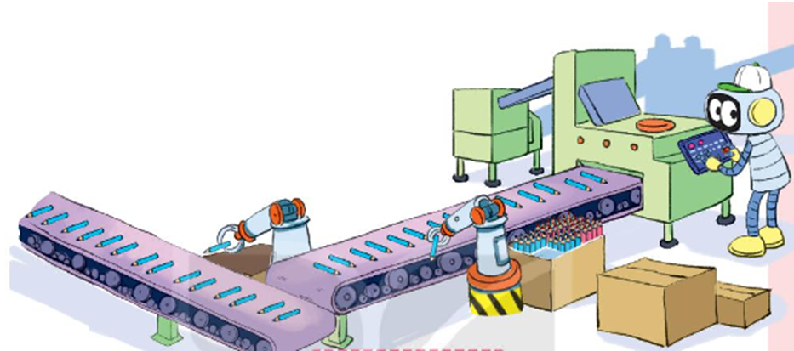
Tình huống
“Bạn Rô-bốt đi làm thêm ở nhà máy sản xuất bút chì. Bạn ấy phụ trách đóng gói bút chì. Số bút chì sản xuất được là 6 408 cái phải đem chia đều vào 2 thùng. Hỏi mỗi thùng có bao nhiêu chiếc bút chì?”

Slide 5
6 408 : 2 = ?
6 408
6 chia 2 được 3, viết 3
3 nhân 2 bằng 6, 6 trừ 6 bằng 0.
2
0
4
2
0
3
4
0
0
Hạ 4; 4 chia 2 được 2, viết 2.
2 nhân 2 bằng 4, 4 trừ 4 bằng 0.
0
8
0
Hạ 0; 0 chia 2 được 0, viết 0.
0 nhân 2 bằng 0, 0 trừ 0 bằng 0.
Hạ 8; 8 chia 2 được 4, viết 4.
4 nhân 2 bằng 8, 8 trừ 8 bằng 0.
6 408 : 2 = 3 204

Slide 6
b) 1 275 : 3 = ?
1 275
3
12 chia 3 được 4, viết 4.
3 nhân 2 bằng 6, 6 trừ 6 bằng 0.
0
7
1
4
2
5
5
Hạ 7, 7 chia 3 được 2, viết 2.
2 nhân 3 bằng 6,7 trừ 6 bằng 1.
0
Hạ 5, được 15; 15 chia 3 được 5, viết 5.
5 nhân 3 bằng 15, 15 trừ 15 bằng 0.
1 275 : 3 = 425

